Slide 1
SỞ GIÁO DỤC VÀ ĐÀO TẠO TỈNH KON TUM
TRƯỜNG MẦM NON THSP
Giáo án làm quen văn học
THƠ: ĐÀN GÀ CON (Phạm Hổ)
Giáo viên : Lê Thị Hồng Phúc
Đối tượng: Trẻ 3-4 tuổi
Dự kiến thời gian: 20-25 phút

Slide 2
I. Mục tiêu
1. Kiến thức: Nhớ tên bài thơ, đọc thuộc bài thơ “ Đàn gà con”.
2. Kỹ năng: Phát triển khả năng chú ý, ghi nhớ, đọc rõ lời thơ; lắng nghe và trả lời được câu hỏi của cô rõ ràng trọn câu.
3. Thái độ: Hứng thú tham gia vào tiết học, biết yêu quý các con vật nuôi trong gia đình, không chọc phá, đánh đập gà.

Slide 3
II.Chuẩn bị
Đồ dùng của giáo viên
Hình ảnh, âm thanh tiếng kêu con gà.
Hình ảnh minh hoạ bài thơ trên máy, video bài thơ” Đàn gà con”
Bài hát “Chicken dance” “ Đàn gà trong sân”, 01 quả bóng.
2. Đồ dùng của trẻ: Không

Slide 4
1.Hoạt động 1:Ổn định, giới thiệu bài ( 3-4 phút)
Giáo viên tổ chức trò chơi: “ Thử tài bé yêu”
- Giáo viên yêu cầu trẻ lắng nghe tiếng kêu và đoán xem sau ô của là con vật gì?

Slide 5
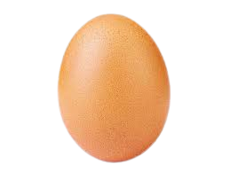
Đáp án

Slide 6
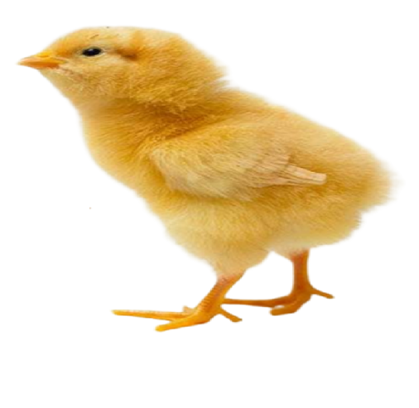
Đáp án

Slide 8
Giáo viên trò chuyện cùng trẻ:
- Các con đoán xem xem trong mỗi ngôi nhà có gì nào?( Qủa trứng, con gà con)
Giáo viên giới thiệu bài thơ: Có một bài thơ rất hay nói về vẻ đẹp của những chú gà con mà chiều hôm qua cô đã giới thiệu với các con, bạn nào có thể nhắc lại cho cô tên bài thơ? “ Đàn gà con”
Theo các con bài thơ “ đàn gà con” do ai sáng tác? (tác giả Phạm Hổ.)

Slide 9
2. Hoạt động 2: Giáo viên đọc thơ và đàm thoại nội dung.( 12-13 phút)
* Đọc thơ mẫu
- Giáo viên đọc thơ mẫu lần 1 trên hình ảnh : Đọc chậm rãi, rõ ràng thể hiện cử chỉ, điệu bộ, đọc xong cô cho trẻ nhắc lại tên bài thơ

Slide 10
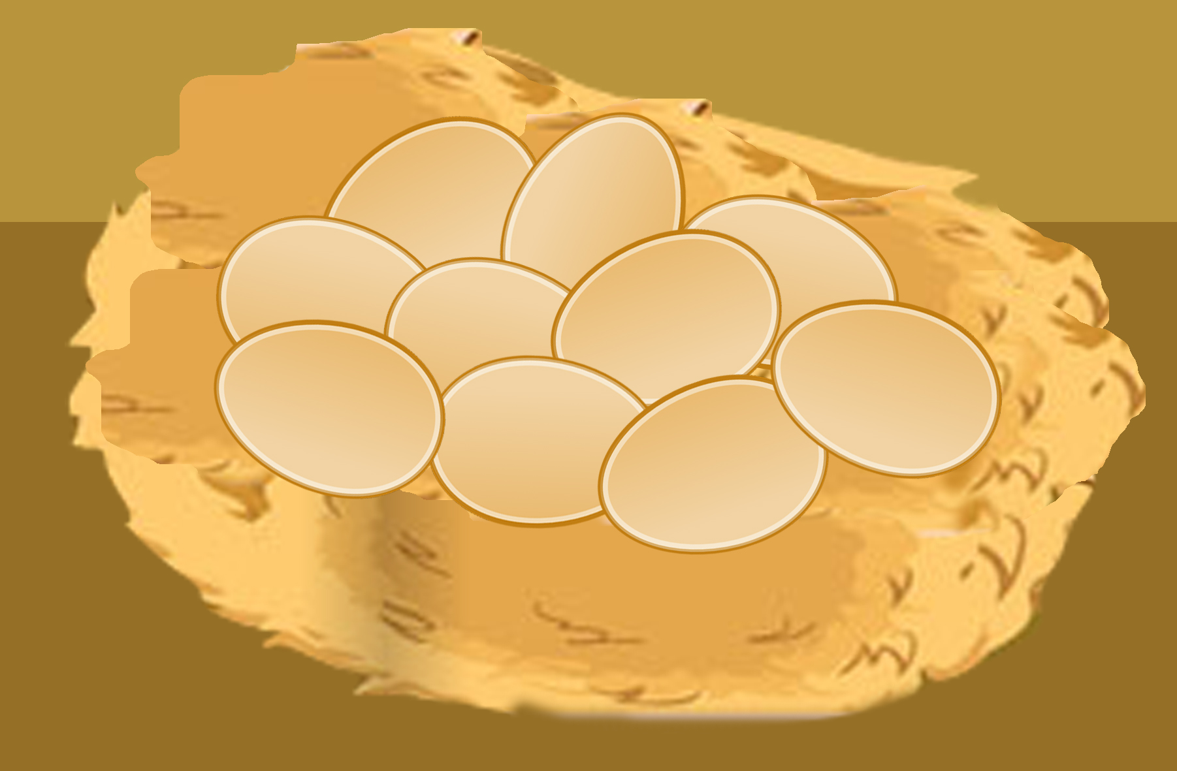

Slide 11
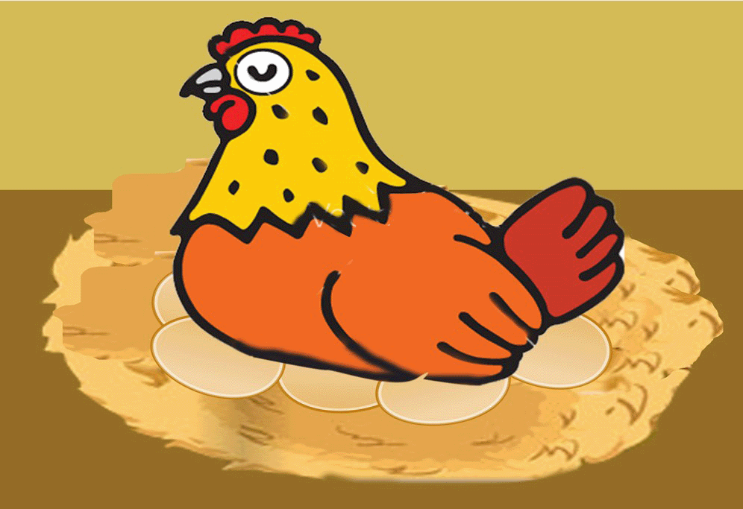

Slide 12
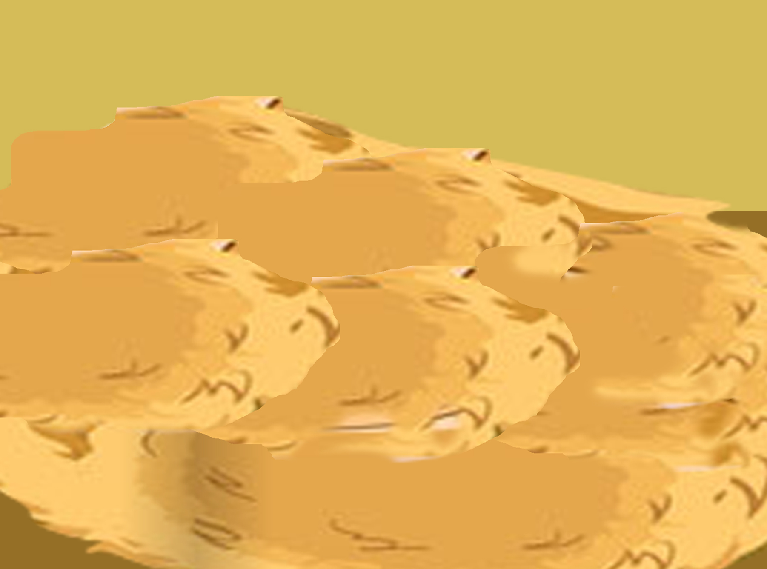
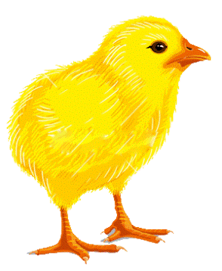
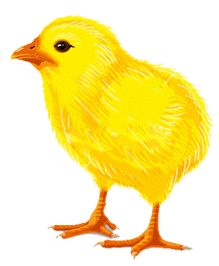
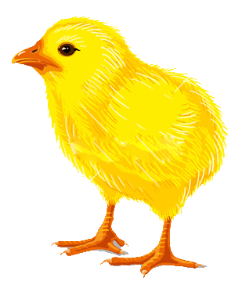

Slide 14
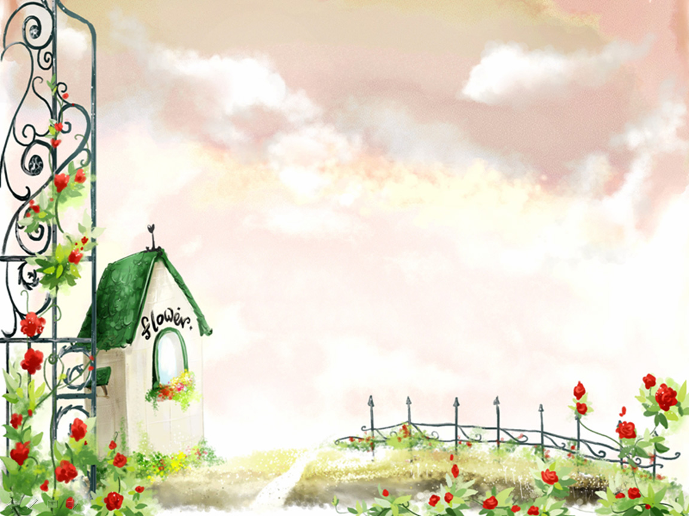
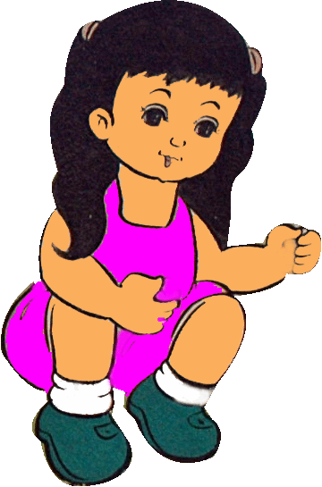

Slide 15
- Giáo viên đọc mẫu lần 2: Kết hợp video minh họa bài thơ “ Đàn gà con”.

Slide 17
* Đàm thoại tìm hiểu nội dung bài thơ.

Slide 18
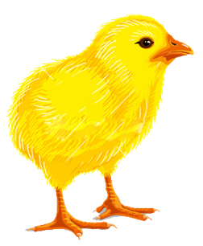
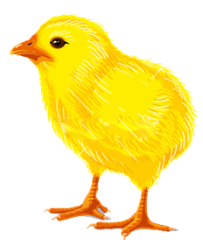
Câu hỏi 1: Từ 10 quả trứng gà mẹ đã ấp được bao nhiêu chú gà con? ( 10 chú gà con)

Slide 19
+ Câu hỏi 2:Những chú gà con trong bài thơ được tác giả tả như thế nào? (lồng vàng mát dịu, mắt đen sáng ngời...)

Slide 20
Câu hỏi 3:Tình cảm của bạn nhỏ đối với những chú gà con như thế nào?
Giáo dục trẻ: Biết yêu quý các con vật nuôi trong gà đình, không chọc phá, đánh đập gà.

Slide 21
- Cô cùng trẻ chơi: Những chú gà đáng yêu.

Slide 22
3. Hoạt động 3: Dạy trẻ đọc thơ (6-8 phút)
- Giáo viên dạy cả lớp tập đọc thơ từng câu theo cô (2 lần)
- Giáo viên mời từng nhóm đọc thơ.
- Giáo viên cùng trẻ chơi bóng tròn to về đội hình vòng tròn lăn bóng đọc thơ: Giáo viên lăn bóng đến bạn nào, bạn đó cầm bóng và đọc thơ số lượng câu tuỳ theo người quản trò, bạn đọc thơ sau khi được yêu cầu dừng sẽ lăn bóng đến bạn khác, bạn khác đón bóng và đọc thơ những câu thơ tiếp theo, cứ như vậy trò chơi tiếp tục.
- Mời cá nhân đọc thơ.( Khi trẻ đọc thơ, cô lắng nghe, sửa sai kịp thời.)
- Giáo viên nhận xét , tuyên dương

Slide 23
Giáo viên cùng trẻ vận động bài: “Đàn gà trong sân”, kết thúc.

Slide 24
Xin chân thành cảm ơn!

